Slide 1
Ajankohtaista aurinkosähköstandardeista

Slide 2
SESKOn aurinkosähkösuositus 2024
ensimmäinen painos 11.1.2024
kohderyhmät: laitteiston tilaaja (kuluttaja) sekä ammattihenkilöt
ohjeita tilaajalle
selvitä tarvittavat tiedot paikalliselta verkkoyhtiöltä
käytä ammattilaista suunnittelussa, hankinnassa ja asennuksissa
sovi kirjallisesti toimituksen sisällöstä ja vastuu kysymyksistä
ennen käyttöönottoa, omistajan on ilmoitettava tiedot verkkoyhtiölle (YA 9:23, Y-lomake 2023)
urakoitsijalta käyttöönottotarkastuksen kirjallinen raportti mittaustuloksineen.
tarvittaessa tilaaja voi teettää aurinkosähkölaitteistolle vapaaehtoisen varmennustarkastuksen
laitteiston omistajan tulisi ilmoittaa paikalliselle pelastuslaitokselle pelastustoimintaa koskevat järjestelmän tiedot
Aurinkosähkösuositus on saatavilla SESKOn verkkosivulta: Standardit > Soveltamisohjeet ja suositukset

Slide 3
SFS-EN 50549-1 ja –2 muutos A1:2023
SFS-EN 50549-1 määrittelee tekniset vaatimukset voimalaitosten liittämiseksi pj-sähköverkkoon
SFS-EN 50549-2 määrittelee tekniset vaatimukset voimalaitosten liittämiseksi kj-sähköverkkoon
pätee kaikille laitoksilla riippumatta primäärienergian lähteestä, että:
laitos muuttaa energian vaihtosähköksi
laitos on kytketty pj/kj-jakeluverkon rinnalle
sähköntuotantomoduulin teho on enintään EU-asetuksen 2016/631 tyyppi B.
uusi vaatimus tyypin A laitosten (0,8 kW…1000 kW) lähivikakestoisuus (fault-ride-through)
taajuuden muutosnopeuden sieto on yhtenäistetty sekä tahtikoneille että suuntaajalaitteistoille
uusi vaatimus vaihekulman muutoksen sieto (phase jump)
poikkeuksia alle 50 kW laitoksille, kun laitostyyppi on CHP, polttokenno, pyörivä kone tai vesivoimala
molemmista standardeista on saatavilla yhdistetty painos: standardi + korjauslehti + muutos A1 (ks. uutinen)
Ks. myös ET:n pientuotannon liittäminen jakeluverkkoon verkostosuositus YA 9:23 ja yleistietolomake 2023

Slide 4
Aurinkosähköpaneeliston suunnittelu
IEC 62548-1:2023 Photovoltaic (PV) arrays – Part 1: Design requirements
kaksipuolisten (bifacial) aurinkosähköpaneelien käyttö
DCU-laitteet paneeliketjuissa → osittainen tai täysi
tarkempi turvakertoimien K_{I} ja K_{U} määritys (bifacial, non-optimal oriented)
aurinkosähkölaitteiston anti-PID-toiminnot
aurinkosähköpaneeliston kiinnitysrakenteet
kaapelointivaatimukset
uusi käsite I_{BF TOTAL}, kokonaisvikavirta muista lähteistä kuin aurinkosähköpaneelistosta itsestään
vikasuojauskäsitteet PV-EFP ja PV-EFPE (lisätietoja ks. SFS-EN IEC 63112:2021)
tarkennetut erotusvaatimukset
tarkennetut merkintä- ja dokumentointivaatimukset

Slide 5
Aurinkosähköpaneelin turvallisuus
IEC 61730-1:2023 rakenteen vaatimukset, IEC 61730-2:2023 testimenetelmät
muutoksia paneelin komponenttivaatimuksiin (junction box, connectors, frontsheets/backsheets)
eristysmateriaalien vaatimukset (SFS-EN IEC 62788-2-1:2023)
paneelin merkintä ja dokumentointivaatimukset (uutuus: liitin tyyppi ja valmistaja)
paneelin käyttölämpötila-alueesta riippuvat ominaisuudet
kaksipuolisten (bifacial) paneelien ominaisuudet, mm.:
I_{SC-BNPI} short-circuit current for bifacial PV modules at bifacial nameplate irradiance
I_{SC-BSI} short-circuit current for bifacial PV modules at bifacial stress irradiance
I_{mp-BSI} current at maximum power point of bifacial PV modules exposed to BSI
I_{SC-aBSI} short-circuit current for bifacial PV modules under applied BSI conditions of irradiance
I_{mp-aBSI} current at maximum power point of bifacial PV modules exposed to aBSI conditions of irradiance
HUOM 1. Direktiivin 2014/35/EU yhdenmukaistetut painokset ovat EN IEC 61730-1:2018 ja EN IEC 61730-2:2018
HUOM 2. Tuleeko uudet EN IEC 61730-1/2:202X, onko ne yhdenmukaistettu direktiivin 2014/35/EU vai ilman?

Slide 6
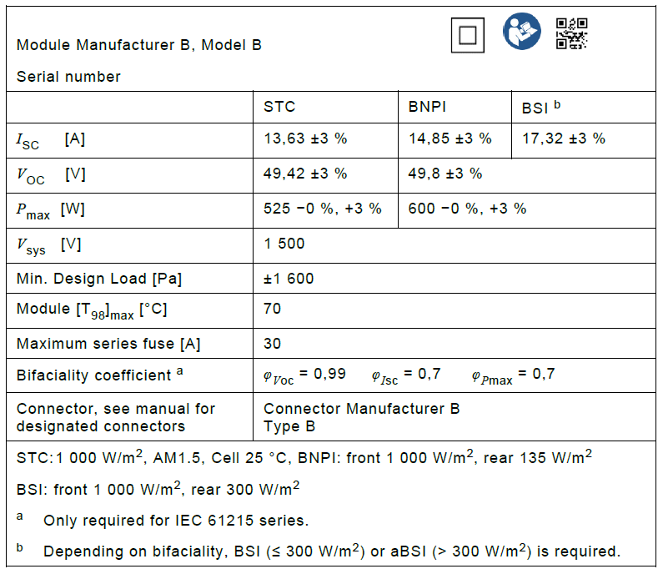
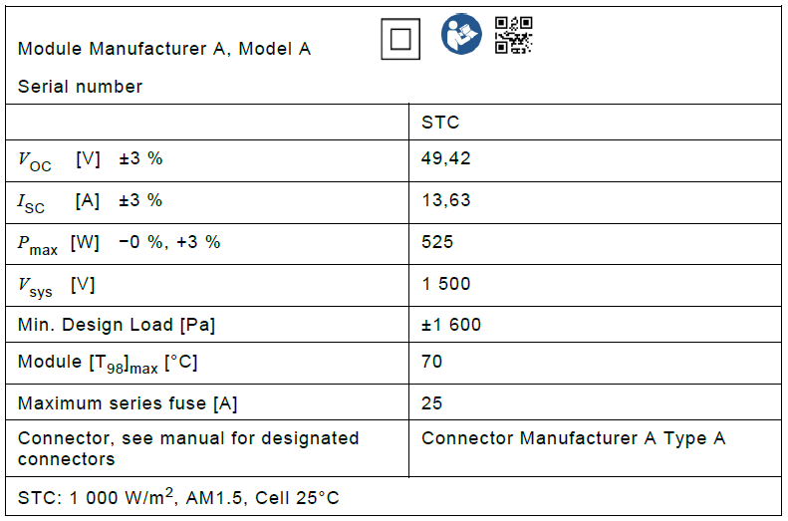
IEC 61730-1:2023 paneelin nimikilpien esimerkit
Yksipuolinen aurinkosähköpaneeli
Kaksipuolinen aurinkosähköpaneeli

Slide 7
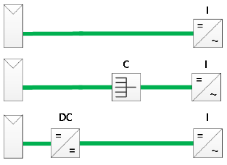
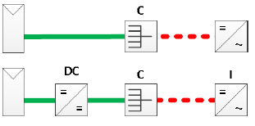
DC-valokaarivian tunnistus ja katkaisu
SFS-EN IEC 63027:2023 Photovoltaic power systems - DC arc detection and interruption
ensimmäinen tuotestandardi aurinkosähköpaneeliston sarjavalokaarisuojaukselle
käsitteet: arc detection, arc fault detector (AFD), arc fault interrupter (AFI), arc fault protection equipment (AFPE)
toteutustavat: PCE integrated device (I), Stand-alone device (S), Distributed detection system (D)
suojauksen kattavuusluokitus: paneelista vaihtosuuntaajan tuloon (F), paneelista liitäntäkeskukseen (C)
Suojaustyyppi F
Suojaustyyppi C

Slide 8
Haluatko osallistua aurinkosähkön standardointiin
SESKOn komitean SK 82 osallistuu aurinkosähkön kansainväliseen (IEC TC 82) ja eurooppalaiseen (CLC/TC 82) standardointityöhön.
Esimerkkejä aurinkosähkön ajankohtaisista standardointiaiheista
Aurinkosähkö:
aurinkosähkön käsitteet
aurinkosähkömittaukset
aurinkosähkölaitteen I-V-ominaisuuksien määritys
aurinkosähkölaitteiston ominaisuuksien määritys
lämpötila ja säteilykorjaukset.
Järjestelmä:
aurinkosähköjärjestelmän suunnittelu
paloriskien hallinta
käyttöönottotestit
kunnossapito
suorituskyvyn valvonta
teho/energia määritys
saatavuuden tietomallit.
Paneelit:
aurinkosähköpaneelin kelpuutustestit
aurinkosähköpaneelin turvallisuus
aurinkosähköpaneelin energialuokitus
aurinkosähköpaneelin ominaisuuksien määritys
materiaalin ominaisuuksien määritys
liitäntäkotelot
aurinkosimulaattorit
aurinkoseuraajat.
BOS-komponentit:
tuotestandardit
PCE-laitteiden turvallisuus
PCE-laitteiden EMC
PCE-laitteiden hyötysuhde
sähköverkkoon liittäminen.

Slide 9
Yhteystiedot
Arto Sirviö
email: arto.sirvio(at)sesko.fi
tel. +358405255040
www.sesko.fi

